Slide 1
"Способы минимизации затрат на внедрение и сопровождение ECM систем"
Enterprise Content Management
Business Discussion
Дмитрий Лактионов
Notes:
1

Slide 2
Как сэкономить?
Способ №1
Принимаем решение на основании Оценки ROI ТСО vs получаемых выгод Стратегии развития

Slide 3
Способ № 2 Готовые «коробочные» решения на базе платфомы IBM ECM
Обратить внимание на: Масштабы и целесообразность доработки Наличие ограничений на дальнейшее развитие Стоимость сопровождения

Slide 4
Примеры на базе технологии электронных архивов
Финансовый сектор Архив клиентских досье Архив документов банка в соответствии с инструкциями ЦБ 2346У и 397П Архив отчетов информационных систем Архивы фотографических данных Индустриальный сектор Архивы нормативной, проектной и эксплуатационной документации Госсектор Библиотеки и Ведомственные Архивы + управление бумажным хранилищем | Универсальные решения Единое хранилище документов в масштабах предприятия Архив первичной финансовой документации и его интеграция с учетными системами (SAP, OeBS, 1C, Галактика и т.п.) Базы знаний, справочники Разгрузка SAP, Lotus/Exchange, Sharepoint от «тяжелого» контента Архив Электронных личных дел + интеграция с HR системами Хранилище дистрибутивов ИС, старых версий и исторических данных Решения по сканированию и OCR бумажных документов

Slide 5
Некоторые примеры по работе с регламентами и процессами
Финансовый сектор Кредитный конвейер Страховые случаи Работа с претензиями и т.п. Индустриальный сектор Управление ремонтами Взаимодействие с подрядчиками Госсектор Судопроизводство Работа с обращениями граждан Госуслуги Межведомственное взаимодействие Ритейл Автоматизация сбора отчетности по торговым точкам Аудит торговых точек | Универсальные решения Документооборот Автоматизация внутренних процедур и регламентов Автоматизация деятельности департаментов закупок (тендеров) + дальнейшее документарное сопровождение реализации контрактов Сквозная автоматизация от фронт- до бэк-офиса компаний

Slide 6
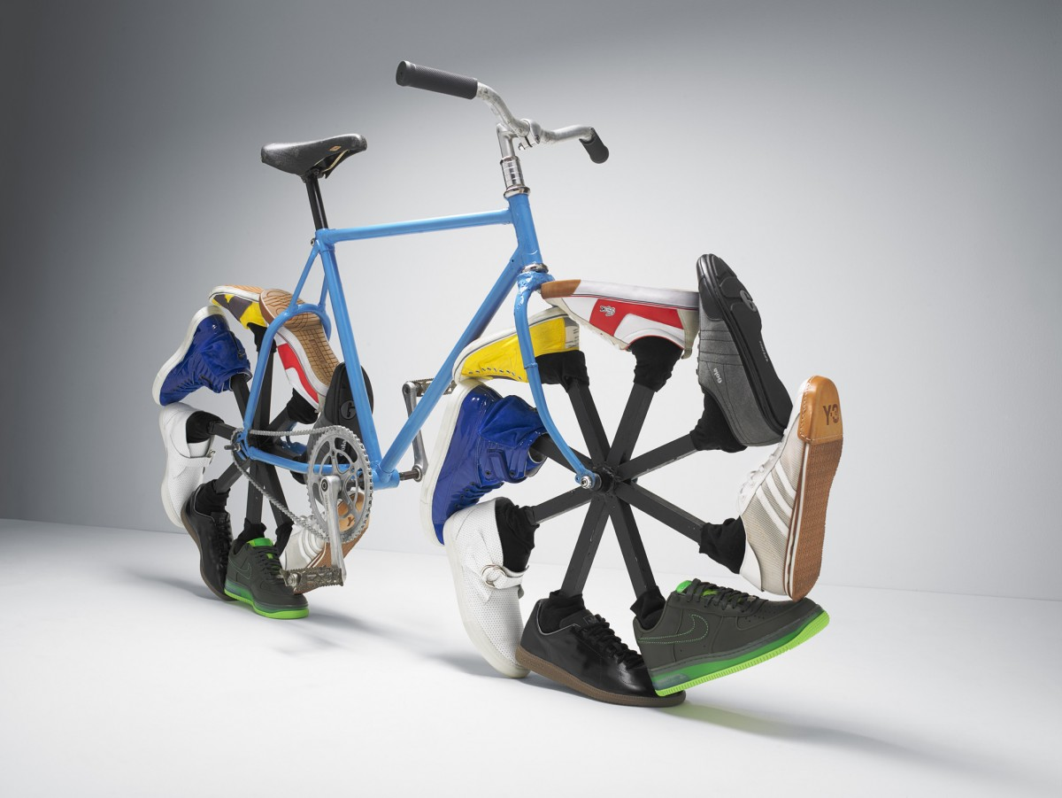
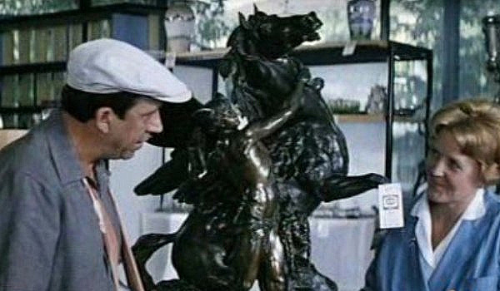
Способ № 3 Не изобретаем «велосипед» Не ищем такой же, но без крыльев
Как? Максимально использовать штатную функциональность ЕСМ Быть готовым к реинжинирингу процессов компании Не усложняем простые задачи и доверяем пользователям

Slide 7
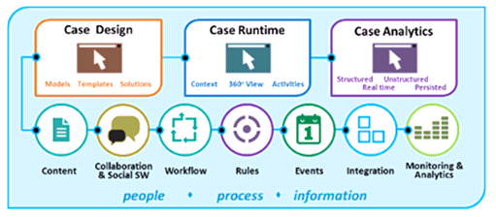
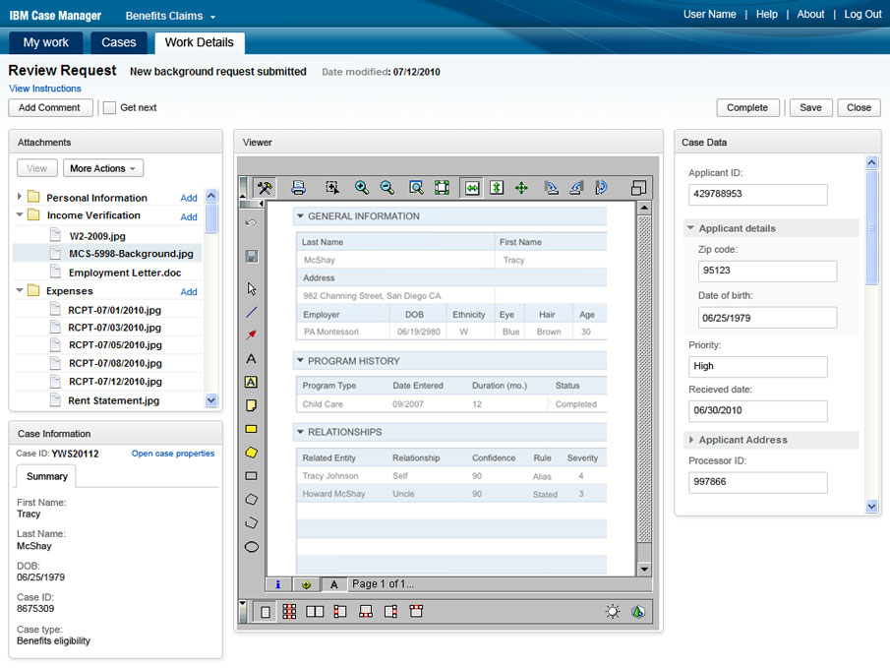
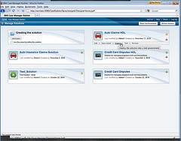
Способ №4
IBM CASE MANAGER – готовый функционал
95% требований пользователей реализуются путем настройки
разработка прилоджений занимает дни вместо месяцев
встроенный движек бизнес-правил
встроенная текстовая аналитика
возможна простая автоматизация слабо-формализованных регламентов

Slide 8
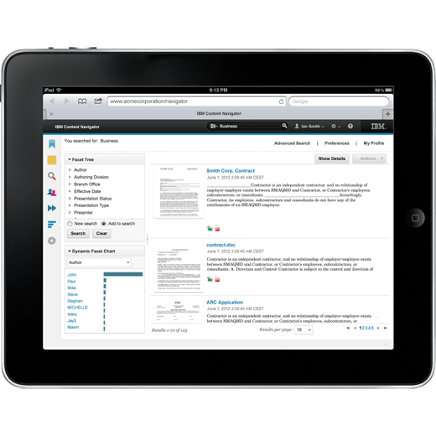
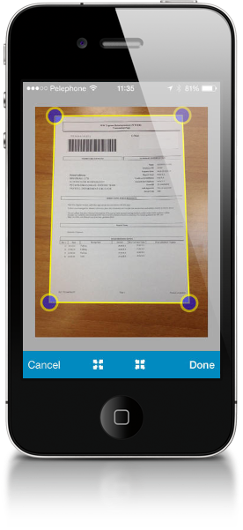
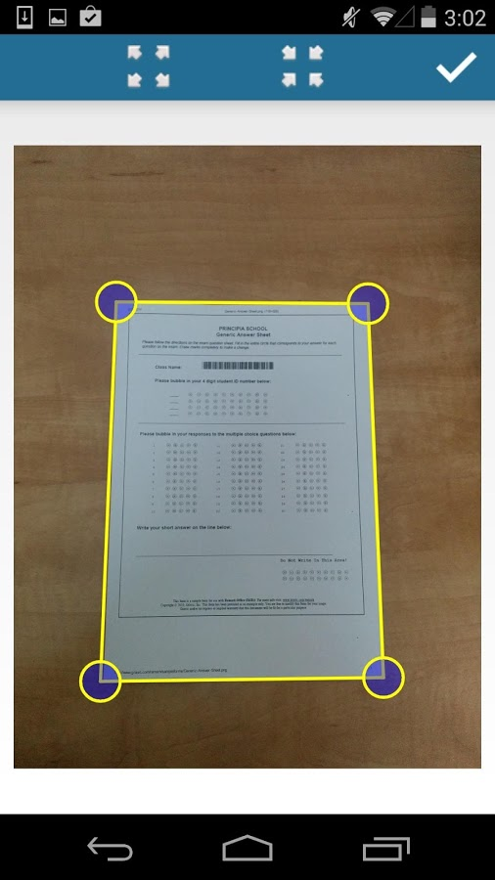
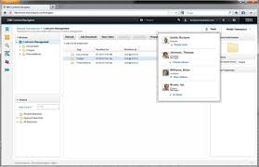
Способ №5
IBM CONTENT NAVIGATOR on CLOUD

Slide 9
Thank you!

